Slide 1
Ensino da informática
Funcionamento das aulas

Slide 2
Universo da informática
Áreas da informática
Saídas profissionais
Redes
pascal
Arquitetura de TI
Internet
Desenvolvedores de aplicações
Google
C++
Assembley
Gestores de projeto
Windows
PHP
HTML
Android
Java
Business intelligence/análise de sistemas
Linux
Help Desk
Firebase
SQL
javaScript
Administrador de base de dados
E-Commerce
Access
Administrador na área da segurança
MySQL
Programação de autómatos
3D
Design
Programador de Web
Multimédia
Competências chave
Criatividade
Capacidade de resolução de problemas
Conceitos
Código binário
Sistemas digitais
Base de dados
Software
Algoritmia
Sistemas Operativos
Hardware
Programação
Micro controladores
lógica

Slide 3
Exemplo de uma proposta de emprego
perfil: Programador(a) Web / Técnico(a) de Informática Responsabilidades: * Desenvolver e gerir aplicações .NET, novas e existentes, maioritariamente em ambiente Web, incluindo: análise, arquitectura, codificação, testes, documentação, operação, suporte, etc.; * Sugerir e implementar arquitectura de elevada qualidade para as soluções em que se encontre envolvido(a); * Utilizar boas práticas de Agile (SCRUM) e seguir as tendências recomendadas pela indústria de TI durante todo o SDLC; * Actuar como o ponto de contacto de suporte junto dos utilizadores internos da empresa; * Efectuar a administração de sistemas (Windows / Linux) existentes. Educação: * Formação mínima ao nível do 12º ano; * Bachelato ou licenciatura são factores preferênciais. Experiência: * Mínimo de 3 anos como programador(a) em ambientes web; * Conhecimentos técnicos sólidos e boa capacidade de análise, incluindo arquitectura de sistemas; * Experiência na instalação, manutenção e suporte de computadores e servidores num ambiente empresarial. Requisitos Técnicos: * .NET, C#, MS SQL Server; LINQ, Entity
Framework, WebAPI, JavaScript, jQuery; * Service Oriented Architecture (SOA); * Hardware, LAN, WAN, Active Directory, Exchange, Linux.
Qualidades Pessoais: * Autónomo(a) e proactivo(a); * Excelente capacidade de análise e resolução de problemas;

Slide 4
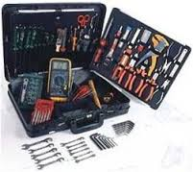
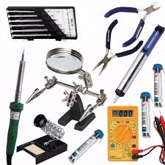
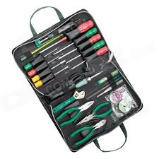
Esclarecimentos
Material a comprar
Caixa/ mala de ferramentas
Ferramentas diversas
Multimetro
Arduino
Utilizador vs programador
Informático = problem solver
Frustrações fazem parte da profissão
Regras Importantes de funcionamento:
Proibido jogar nas aulas
Pontualidade e assiduidade
Cumprimento de prazos
Respeito
Competências:
Autonomia (Pesquisar e filtrar informação pertinente)
Empenho
Sentido de responsabilidade

Slide 5
Paradigma
Decorrente da velocidade a que evolui a informática…
Tutores de curiosidade - Um coach pessoal que não só fornece inspiração e conteúdos capazes de estimular a curiosidade, como ensina a arte da descoberta do conhecimento.
Informática | hoje | 2018 | 2019
Matemática | hoje | 2018 | 2019
Estádios de desenvolvimento do informático
1º fase | 2º fase | 3º fase
Não percebo nada | Eu sei tudo | Tenho consciência de que não sei tudo nem nunca vou saber, mas sou capaz de aprender sozinho o que não sei

Slide 6
Alteração do comportamento do informático
Isolamento
Dificuldade de comunicação
Dificuldade em sociabilizar

Slide 7
Respeito
O respeito é um dos valores mais importantes do ser humano e tem grande importância na interação social. O respeito impede que uma pessoa tenha atitudes reprováveis em relação a outra. Muitas religiões abordam o tema do respeito ao próximo, porque o respeito mútuo representa uma das formas mais básicas e essenciais para uma convivência saudável.

Slide 8
Durante as aulas é proibido
Funcionamento das aulas
Pontualidade e assiduidade
Cumprimento de prazos
Empenho
Autonomia
Responsabilidade
Jogar – Comer – Utilizar telemóvel

